Slide 1
汇编语言与逆向技术
第2章 IA-32处理器体系结构
王志、李旭昇、过辰锴、邓琮弋
zwang@nankai.edu.cn
南开大学 网络空间安全学院
2025-2026学年

Slide 2
本章知识点
计算机体系结构
IA-32处理器体系结构
IA-32的内存管理
IA-32微机的构成
输入输出系统

Slide 3
计算机体系结构

Slide 4
计算机基本概念
计算机基本结构
指令执行周期
内存的读取
程序是如何运行的

Slide 5
计算机基本结构

Slide 6
计算机基本结构
中央处理器（CPU，Central Processor Unit)进行计算和逻辑操作的地方
  寄存器（Register）
  时钟（clock）
  控制单元（CU，Control Unit）
  算数逻辑单元（ALU，Arithmetic Logic Unit）

Slide 7
CPU
寄存器：数据存储，数量有限
时钟：同步CPU的内部操作
控制单元：控制机器指令的执行步骤
算数逻辑单元：算术运算、逻辑运算

Slide 8
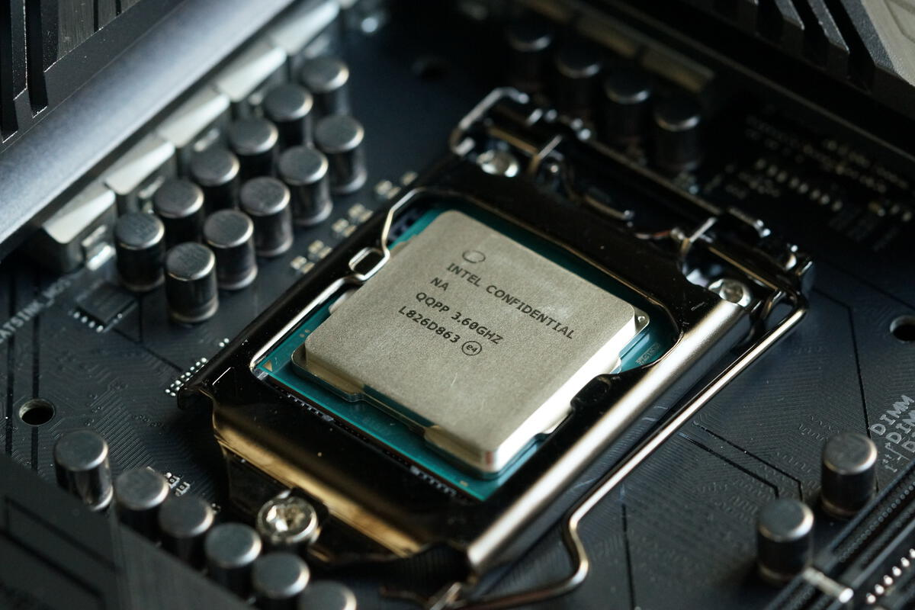
CPU时钟
每个时钟周期CPU完成一步操作
时钟频率=1/时钟周期
时钟频率反映了CPU速度的快慢
当前流行的CPU主频3GHz
可通过软件优化提升主频利用率，实现超频

Slide 9

内存存储单元
Memory storage unit存放指令和数据的地方
核心频率133MHz~200MHz （存储单元频率、刷新频率）
DDR2-800、DDR3-1600、DDR4-2400等，并不是内存的真正频率，而是业界约定俗成的等效频率（数据传送频率）
是硬盘的20-30倍

Slide 10

总线（bus）
数据总线（data bus）
地址总线（address bus）
控制总线（control bus）
常见如 333MHz，400MHz，800MHz

Slide 11
总线（Bus）
  地址总线的宽度决定了CPU的寻址能力；
  数据总线的宽度决定了CPU与其它器件进行数据传送时的一次数据传送量；
  控制总线宽度决定了CPU对系统中其它器件的控制能力。

Slide 12
指令执行周期
单条机器指令的执行包括一系列操作
  取指令：指令指针IP
  解码：控制单元CU确定执行什么操作
  取操作数：从内存读操作数
  执行：算数逻辑单元ALU
  存储输出操作数：向内存写入

Slide 13
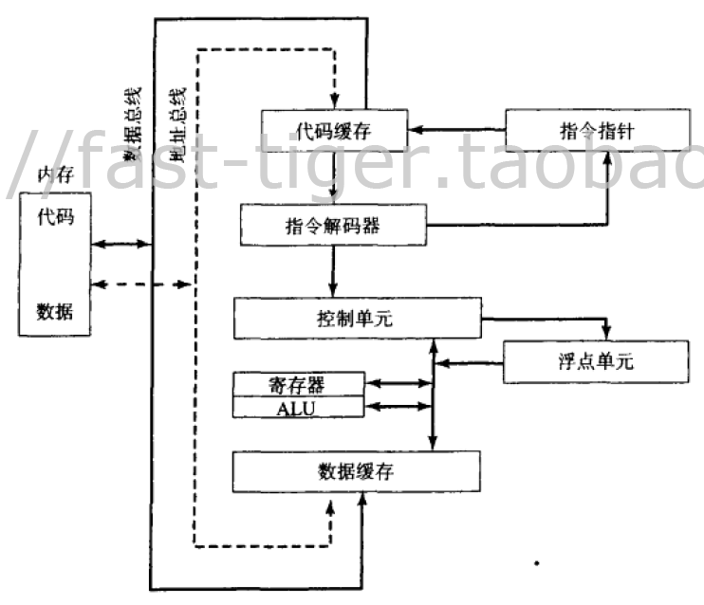
指令执行周期
①
②
③
⑥ 存数据
⑤
③
④取数据

Slide 14

多选题
10分
CPU内部包括哪些基本部件？
A
ALU
B
CU
C
Register
D
Clock
提交

Slide 15
单选题
10分
下面哪个设备的时钟频率最高？
A
CPU
B
总线
C
内存
提交

Slide 16
IA-32处理器体系结构

Slide 17
IA-32处理器体系结构
IA-32（Intel Architecture 32-bit）英特尔32位体系结构
  1985年 80386 CPU首先使用
  32位内存地址、32位数据操作数

Slide 18
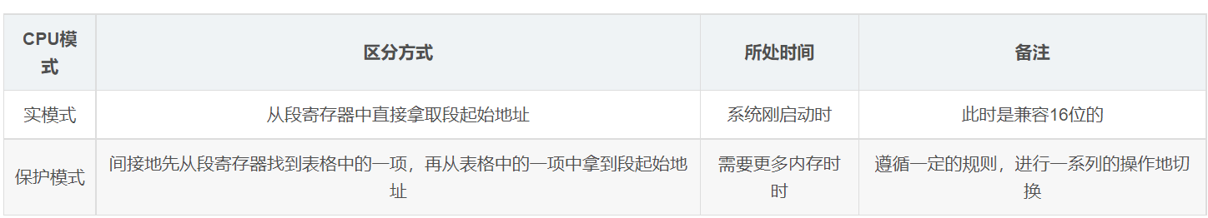
工作模式
实地址模式 （Real-Address Mode）
  16位，8086程序设计环境
保护模式（Protected Mode）
  32位，IA-32程序设计环境
  提供了虚拟8086模式：执行和兼容旧的8086程序

Slide 19
实地址模式
16位的8086程序设计环境
  20条地址线、可存储空间1MB（2的20次方）
  16位寄存器如何兼容？
    使用一个段选择器（通常是一个段寄存器，如CS、DS、ES等）和一个偏移地址相结合来产生一个20位的物理地址
    物理地址（20位） = 16位段地址 << 4（即*16）+ 16位偏移地址

Slide 20
保护模式
IA-32 CPU的存储管理和保护机制
  多任务操作系统
  程序有独立的4GB内存存储空间（2的32次方）

Slide 21
地址空间
IA-32 CPU 4GB 地址空间
  32位的寻址上限
8086只有1MB地址空间

Slide 22
单选题
10分
哪种操作模式，程序可以拥有4GB的地址空间？
A
保护模式
B
实地址模式
C
虚拟8086模式
提交

Slide 23
寄存器（Register）
寄存器是CPU内部的高速存储单元
  比内存的访问速度快很多
  优化循环结构执行速度，把循环计数变量放到寄存器中。

Slide 24
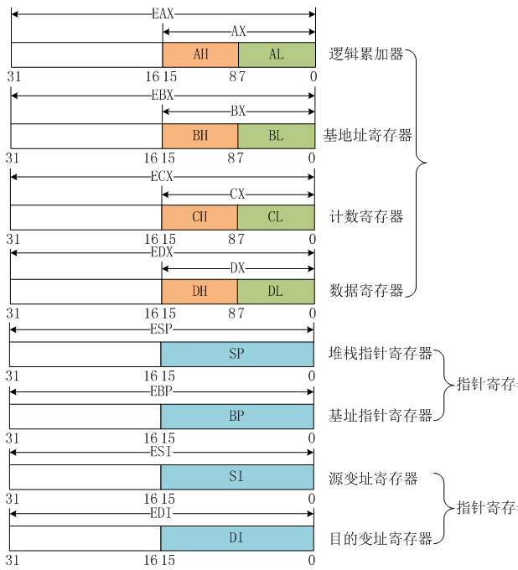
通用寄存器
8个32位通用寄存器
EAX
EBX
ECX
EDX
ESP
EBP
ESI
EDI

Slide 25
段寄存器
CS：Code Segement，代码段寄存器
SS：Stack Segment，栈段寄存器
DS：Data Segment，数据段寄存器
ES：Extra(Data) Segment，数据段寄存器
FS：Data Segment，数据段寄存器
GS：Data Segment，数据段寄存器

Slide 26
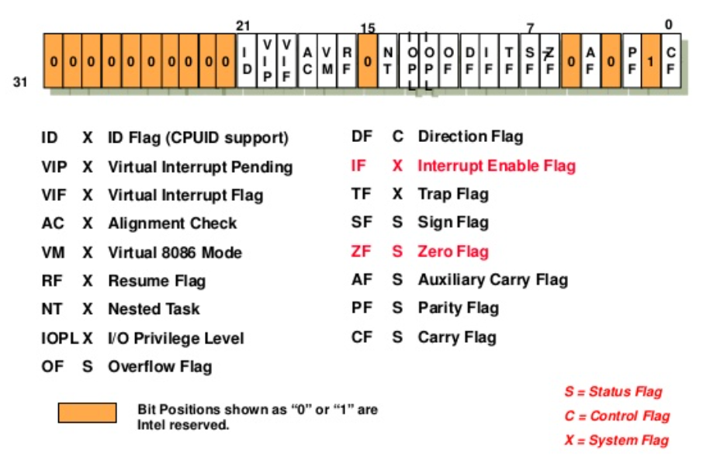
EFLAGS寄存器

Slide 27
零标志
零标志（ZF）：若算数或者逻辑运算结果为0则将其置1，反之清零
  xor eax, eax
  jz //当z为1时则跳转（与je功能上相同）

Slide 28
进位标志
进位标志（CF）：在无符号算术运算的结果最高有效位(most-significant bit)发生进位或借位则将其置1，反之清零。
  add eax，0xffffffff
  jc

Slide 29
溢出标志
溢出标志（OF）：在有符号算术运算的结果是较大的正数或较小的负数，并且目的操作数无法容纳时，将该位置1，反之清零。
常用于为带符号整型运算指示溢出状态。
MOV AL, 100 ; AL = 100
ADD AL, 50 ; AL = AL + 50

Slide 30
符号标志
符号标志（SF）：该标志被设置为有符号整型的最高有效位。
0表示算术或者逻辑运算结果为正
1表示算数或者逻辑运算结果为负

Slide 31
奇偶标志
奇偶标志（PF）：如果结果的最低有效字节(least-significant byte)包含偶数个1位则该位置1，否则清零。
常用于数据校验

Slide 32
辅助进位标志
辅助进位标志（AC）：如果算术操作在结果的第3位发生进位或借位则将该标志置1，否则清零。
这个标志在BCD(binary-code decimal)算术运算中被使用。

Slide 33
控制标志
方向标志（DF）
  控制串指令(MOVS, CMPS, SCAS, LODS以及STOS)
  设置DF标志使得串指令自动递减（从高地址向低地址方向处理字符串），清除该标志则使得串指令自动递增
  STD以及CLD指令分别用于设置以及清除DF标志。

Slide 34
系统标志
TF：将该位设置为1以允许单步调试模式，清零则禁用该模式。
调试器的单步调试功能

Slide 35
单选题
答案解析
10分
答案解析
如果A大于B，A减B，不等于0，所以ZF为0，不产生进位或者借位，所以CF为0
两个无符号整数A、B，A减B之后的CPU状态寄存器的CF和ZF标志位结果如下，哪种状态表示A大于B？
A
CF=0，ZF=0
B
CF=1，ZF=0
C
CF=0，ZF=1
D
CF=1，ZF=1
提交
可为此题添加文本、图片、公式等解析，且需将内容全部放在本区域内。正常使用需3.0以上版本

Slide 36
指令指针
指令指针寄存器（EIP）存放下一条机器指令的内存地址。
跳转指令可以修改指令指针寄存器

Slide 37
单选题
答案解析
10分
答案解析
哪个寄存器存储了下一条要执行机器指令的内存地址？
EIP指令指针寄存器，存储下一条要执行CPU指令的内存地址
A
EAX
B
EFLAGS
C
EIP
D
ESP
提交
可为此题添加文本、图片、公式等解析，且需将内容全部放在本区域内。正常使用需3.0以上版本

Slide 38
多选题
答案解析
10分
答案解析
下列哪些是通用寄存器？
EFLAGS是标志寄存器
EIP是指令指针寄存器
FS是段寄存器
A
EAX
B
EFLAGS
C
EIP
D
ESP
E
FS
提交
可为此题添加文本、图片、公式等解析，且需将内容全部放在本区域内。正常使用需3.0以上版本

Slide 39
IA-32内存管理

Slide 40
IA-32内存管理
IA-32保护模式的内存管理比实地址模式要复杂
  多任务
  多用户
  段模式、页模式
  页模式也是基于段模式的，通常称为段页式

Slide 41
保护模式
每个程序有独立的4GB虚拟地址空间
  数据
  指令
  数据 ←→ 指令
虚拟地址到物理地址的转换是透明的

Slide 42
段管理
一般保护模式的程序有3个段
  代码段，CS
  数据段，DS
  堆栈段，SS
段是一块内存空间

Slide 43
段管理
GDT（Global Descriptor Table）全局描述符表
  整个系统只有一个GDT（64bit）
  Intel提供了一个寄存器GDTR用来存放GDT的入口地址
LDT（Local Descriptor Table）局部描述符表
  每个程序都有自己的LDT
  IA-32为LDT的入口地址也提供了一个寄存器LDTR
  因为在任何时刻只能有一个任务在运行，所以LDTR也只需要有一个

Slide 44
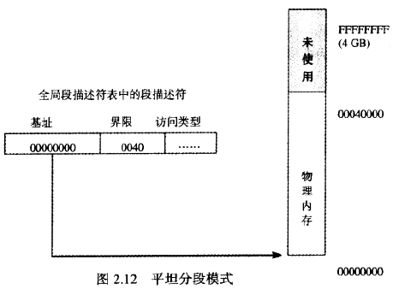
平坦分段模式（全局描述）
单任务、全局描述符表（GDT）

Slide 45
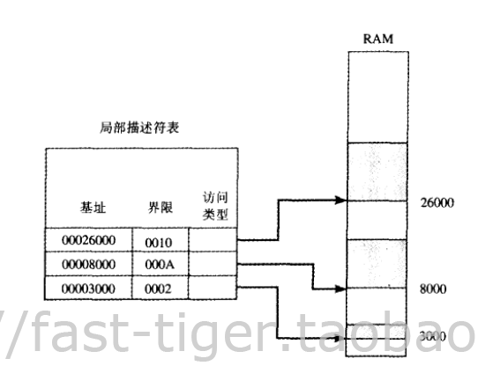
多段模式（局部描述）
多任务、局部描述符表（LDT）

Slide 46
分页机制（虚拟内存）
段又被分割成内存页（page）（ 4096字节）
实现了运行程序的总内存远大于计算机的物理内存
提高内存的利用率，减少内存碎片
页交换，不使用的内存页被交换到硬盘上
  虚拟内存空间大于实际的物理内存空间
  页交换降低程序执行速度

Slide 47
分页机制
分页的任务是进行硬盘到内存的地址转换，需要唯一确定进程所有的页地址
地址转换的起始点：正在使用的页目录的地址，一般放在CPU的CR3寄存器中
每个进程都有其独立的虚拟地址空间（最大为4G，即2^32）
每一个32位的线性地址被划分三部分：页目录索引（10位），页表索引（10位），偏移（12位），以CR3为起点最终找到物理地址页

Slide 48
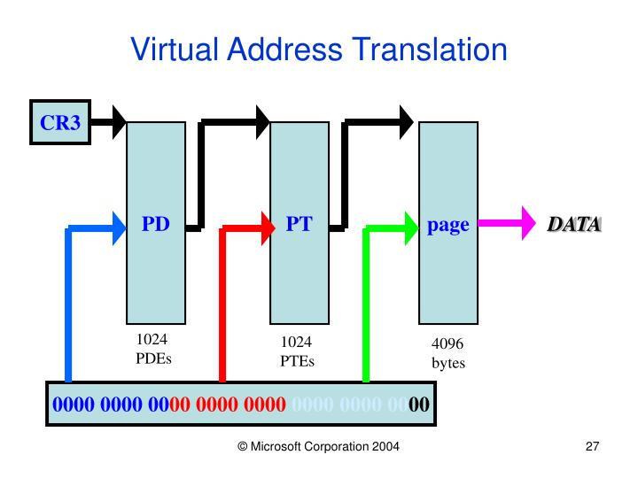
分页机制
第一步：在CR3装入进程的页目录地址
第二步：线性地址前十位加CR3，在页目录下找到对应的索引项即页表地址（PDE）。
第三步：根据线性地址中间十位加当前页表初始位，在页表下找到对应的索引项即页的起始地址（PTE）。
第四步：将页的起始地址与线性地址最后12位相加，得到物理地址（PTT）。

Slide 49
单选题
答案解析
10分
答案解析
通过虚拟地址读取一个内存数据，至少要访问多少次内存？
从页目录中读取页表地址
从页表地址读取页的地址
从页中读取内存数据
A
1
B
2
C
3
D
4
提交
可为此题添加文本、图片、公式等解析，且需将内容全部放在本区域内。正常使用需3.0以上版本

Slide 50
IA-32微机的构成

Slide 51
主板
主板是微型计算机的核心，它是一块印制电路板，用于安装计算机的CPU、功能支持芯片组、主存储器、输入输出接口、电源插口以及扩展槽。这些不同的组件通过总线相互连接，总线是印制在主板上的一组电线。

Slide 52
视频输出
视频适配器负责控制IBM兼容机上文本和图形的显示，由两部分构成：视频控制器和视频显示存储器（显存）。所有显示在监视器上的文本和图形都需先写入显存，然后由视频控制器传送到监视器上显示。视频控制器本身是一个具有特殊用途的微处理器，它能减轻CPU对视频显示硬件的控制工作。通过这种架构，视频适配器有效地协助处理图形和文本的显示任务，提高了计算机系统的整体性能。
  数据阴极射线管（CRT，Cathode-ray tube）视频监视器：光栅扫描显示图像
  数字液晶显示(LCD,LiquidCrystal Display)监视器：接收数字流显示图像

Slide 53
存储器
  ROM：只读存储器，是内容被永久烧录到芯片中而不能擦除的存储器。
  EPROM：可擦写可编程只读存储器，只能使用紫外线低速擦除，可重新编程。
  DRAM：动态随机访问存储器，是由于它价格低廉，因此计算机用它作为主存储器。
  SRAM：静态随机访问存储器，也是一种RAM芯片，主要用于昂贵的高速缓存。
  VRAM：视频随机访问存储器，专用于存储视频数据。
  CMOS RAM：互补金属氧化物半导体随机访问存储器，系统主板上用于存储系统设置信息，它由一块电池供电，因此其中的内容即使在计算机电源关闭之后仍可以保留。

Slide 54
输入输出接口
  通用串行总线(USB,Universal Serial Bus) ：为计算机和其他支持USB的设备之间提供了智能、高速的连接。
  并口：大多数打印机通常通过并行端口与计算机相连。
  IDE：IDE接口通常被称为智能驱动设备接口或集成驱动设备接口。它用于连接计算机和大容量存储设备，如硬盘、DVD以及CD-ROM等。
  FireWire：火线(FireWire)是一种高速外部总线标准，支持最高达800MB/s的数据传输速率。
  串口：RS-232串行端口每次发送一个二进制位，这导致其速度较并口和USB接口慢，但是这样使数据进行较远距离的传送成为可能。

Slide 55
单选题
答案解析
10分
答案解析
下面哪些是只读存储器？
内存在电脑中起着举足轻重的作用。 内存一般采用半导体存储单元，包括随机存储器（RAM），只读存储器（ROM），以及高速缓存（CACHE）。
其中ROM是只读存储器。
A
ROM
B
EPROM
C
DRAM
D
SRAM
提交
可为此题添加文本、图片、公式等解析，且需将内容全部放在本区域内。正常使用需3.0以上版本

Slide 56
输入输出系统

Slide 57
应用程序访问层次
  高级语言的功能函数：诸如C++或Java之类的高级程序设计语言包含了执行输人输出的函数
  操作系统：程序员可以通过API(应用编程接口，Appliacation Programming Interface)库调用操作系统的功能函数。
  BIOS(基本输入输出系统)：是直接同硬件设备交互的子程序的集合。BIOS是由计算机制造商安装的，同计算机硬件相匹配。操作系统通常同BIOS通信。
  设备驱动程序：设备驱动程序包含与设备通信的功能函数，类似于BIOS的工作方式。这种驱动程序为特定设备或设备类提供输入输出功能。以CDROM.SYS为例，它使MS-DOS能够读取CD-ROM驱动器。

Slide 58
访问层次编程
  层次3：调用库函数执行通用的文本I/O和基于文件的I/O。
  层次2：调用操作系统函数执行文本1/O和基于文件的I/O。如果操作系统使用图形用户界面，会有一些与设备无关的方式显示图形的函数。
  层次1：调用BIOS功能控制与设备相关的特性，如颜色、图形、声音、键盘输入和底层磁盘O等。
  层次0：在硬件层次上接收和发送数据，能够完全控制特定的设备。

Slide 59
单选题
答案解析
10分
答案解析
下面哪些是应用程序在编程时候的访问层次？
层次3：调用库函数执行通用的文本I/O和基于文件的I/O。
层次2：调用操作系统函数执行文本1/O和基于文件的I/O。
层次1：调用BIOS功能控制与设备相关的特性。
层次0：在硬件层次上接收和发送数据，能够完全控制特定的设备。
A
库函数
B
OS函数
C
BIOS功能
D
硬件
提交
可为此题添加文本、图片、公式等解析，且需将内容全部放在本区域内。正常使用需3.0以上版本

Slide 60
本章知识点
计算机体系结构
IA-32处理器体系结构
IA-32的内存管理
IA-32微机的构成
输入输出系统

Slide 61
汇编语言与逆向技术
第2章 IA-32处理器体系结构
王志、李旭昇、过辰锴、邓琮弋
zwang@nankai.edu.cn
南开大学 网络空间安全学院
2025-2026学年

